Slide 1
НП "Обучение за ИТ кариера"
Сайт за наемане на автомобили
Антон Христев, Хасан Хасан Група 08
Гр.Хасково – 2025г.
Rent A Car

Slide 2
1 . Цели на проекта:
Създаване на уебсайт, чрез който потребителите могат да си наемат определен автомобил на достъпни цени за посоченото от тях време. Дизайнът на нашият сайт е направен по такъв начин, че никой от нашите потребители да няма проблеми с него.

Slide 3
2. Разпределение на ролите:
Ролите бяха разпределени поравно като всеки един от нас работеше по всяка част на проекта.

Slide 4
3 . Основни етапи в разработката на проекта:
Разработката на проекта премина през следните етапи: - Използване на Code First за изграждане на базата данни - Създаване на модели - Създаване на контролери - Създване на Views(изгледи) - Модифициране на StartUp за създаване на роли за участници и администрароти

Slide 5
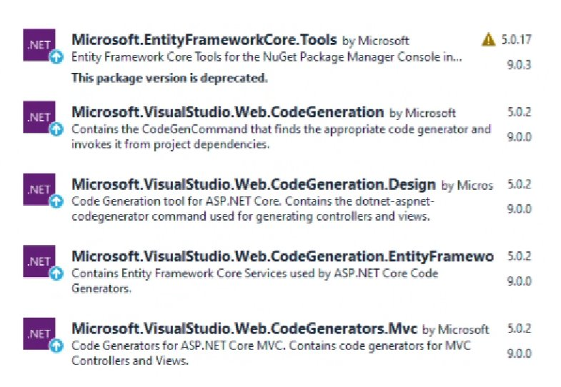
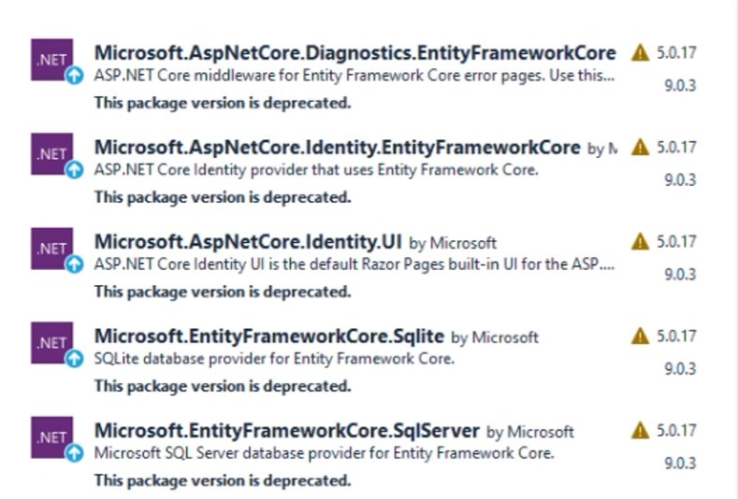
4. Реализация:
A) За реализацията са използвани следните nugget пакети:

Slide 6
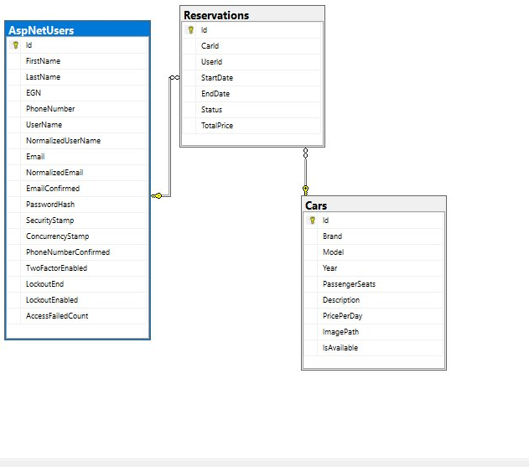

Б) диаграма на проекта:

Slide 7
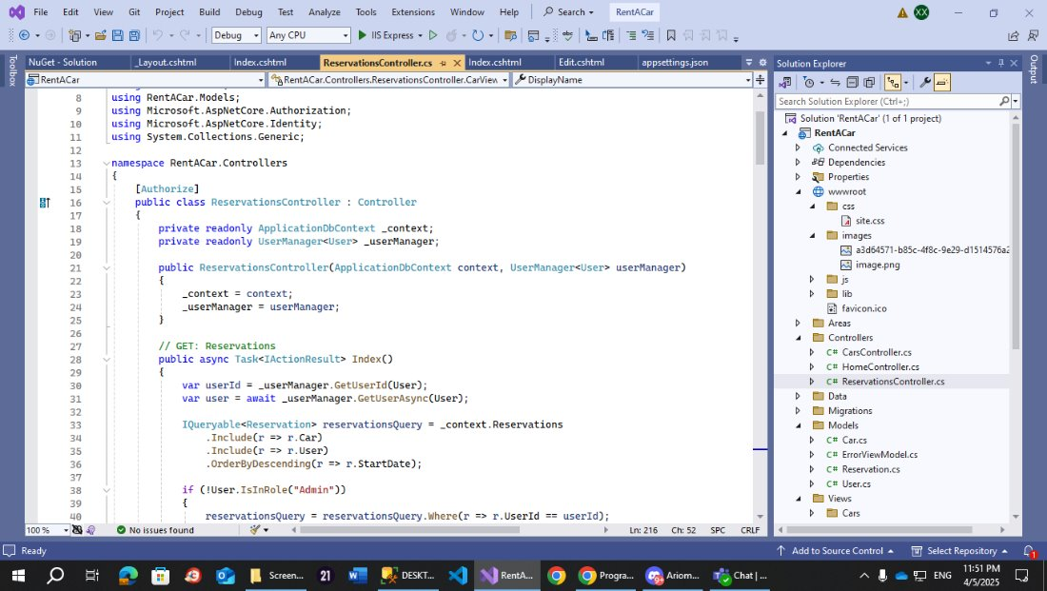
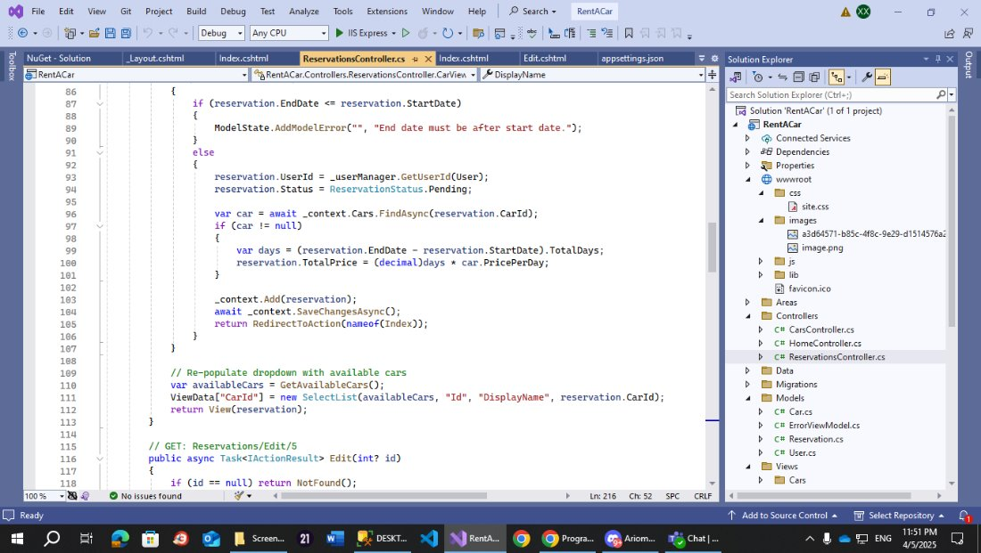
В) снимки от програмата:

Slide 8
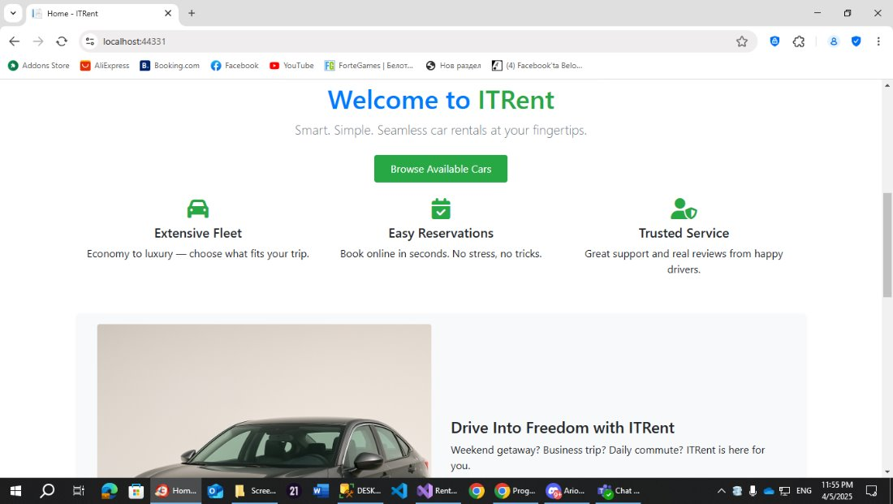
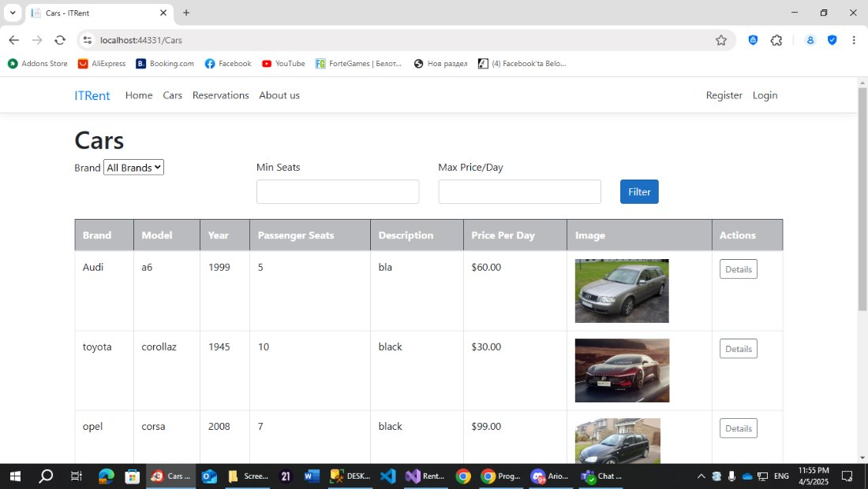
Г) снимки от сайта:

Slide 9
5. Заключение:
Създадохме ASP.NET проект, с който направихме уебсайт, чрез който потребителите да могат да наемат определен автомобил за посочения от тях срок време.

Slide 10
6. Използвана литература:
StackOverflow
SoftUni
GitHub
YouTube

Slide 11
Благодарим Ви за Вниманието!

